Slide 1
Изучение агрегации гидрофобно модифицированных полиэлектролитов в разбавленных растворах
1

Slide 2
Полиэлектролиты-
-
-
+
+
+
это полимеры, содержащие функциональные группы способные к электролитической диссоциации
-
+
-
+
+
+
+
-
-
+
+
+
-
-
+
2

Slide 3
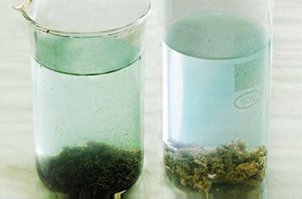
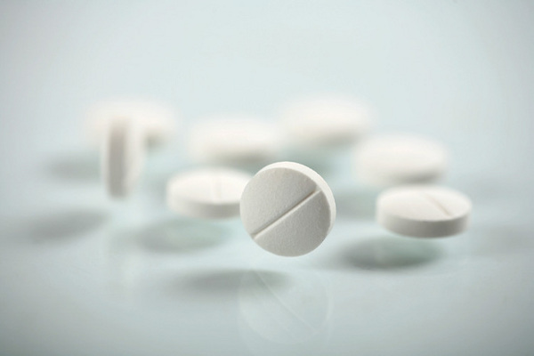
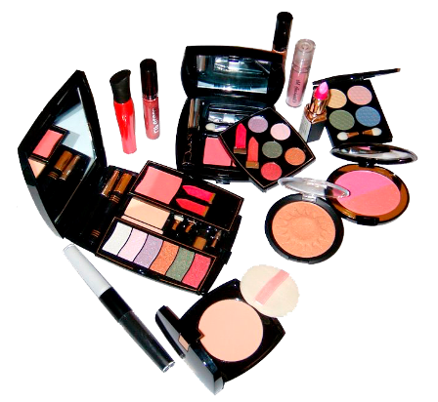
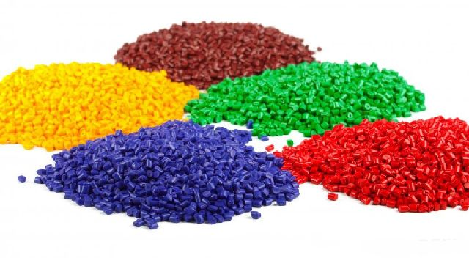
Полиэлектролиты широко применяются в различных отраслях промышленности
3
3

Slide 4
Гидрофобно модифицированный полиэлектролит содержит группы, избегающие контакта с водой и предпочитающие взаимодействовать друг с другом, что приводит к сворачиванию полимерной цепи.
4

Slide 5
Критическая концентрация агрегации – концентрация полимера, при которой в системе в заметных количествах образуются агрегаты
4

Slide 6
Гидрофобно модифицированный полиакрилат - полиэлектролит, обладающий способностью к значительным конформационным изменениям.
( $− {СН}_{2} − СН −$ )
|
C = О
|
О
|
$С_{12}Н_{25}$
20%
( $− {СН}_{2} − СН −$ )
|
C = О
|
О
|
Na
80%
6

Slide 7
Благодаря гидрофобным и электростатическим взаимодействиям в водной среде образуются агрегаты, которые могут быть использованы в качестве наноконтейнеров.
Целью данной работы было исследование факторов влияющих на агрегацию исследуемого полимера
7

Slide 8
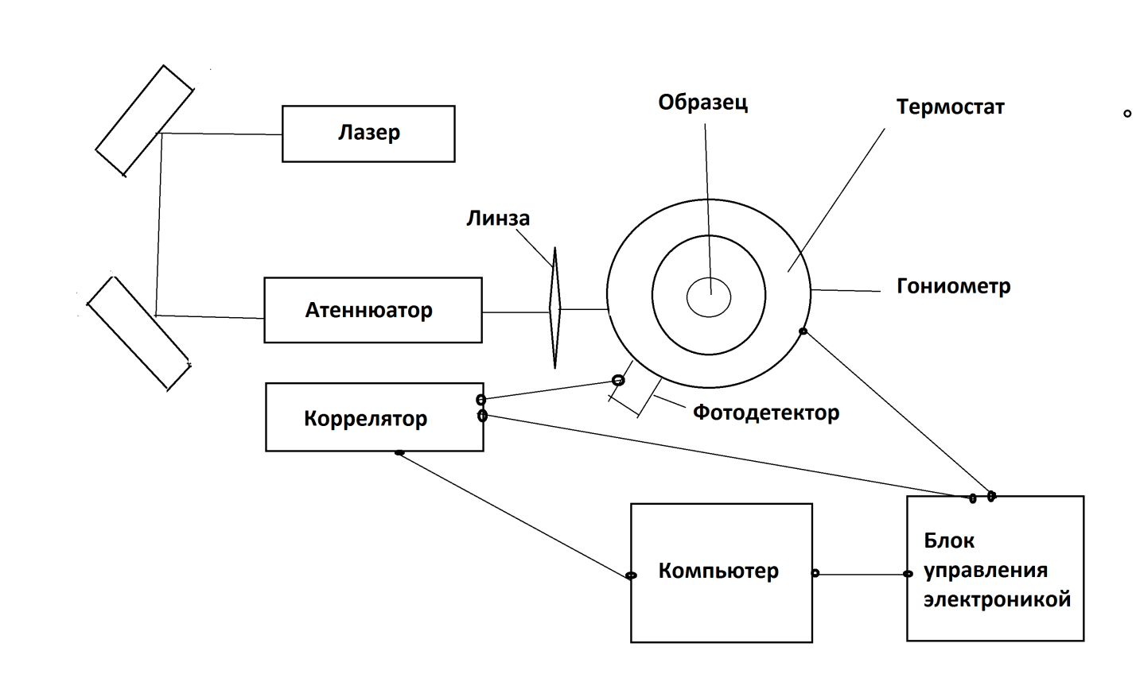
Метод динамического светорассеяния
8

Slide 9
Результат эксперимента – получение корреляционных функций.
$G_{2}\left(∞\right)=e^{−t/τ}$=${ e}^{−Гt}$= $e^{−Dq^{2}t}$, где τ - время релаксации, D- коэффициент диффузии, Г – скорость релаксации, q=$\frac{4πnₒ}{λₒ}\sin{\frac{θ}{2}}$- волновой вектор($nₒ$- показатель преломления растворителя, $λₒ$ - длина волны в вакууме).
Для сферических невзаимодействующих частиц маленького радиуса верна формула Эйнштейна- Стокса:
D= $\frac{kT}{6πR_{h}ηₒ}$,$R_{h}$= $\frac{kT}{6πDηₒ}$
где $R_{h}$- гидродинамический радиус частицы, $ηₒ−вязкость растворителя, k−постоянная Больцмана, Т−температура.$
В нашем эксперименте были взяты:
Т=296 K,
$ηₒ=0.00089$ Па*$с^{−1}$,
$nₒ=1.3320,$
$λₒ=632,8 нм$.
9

Slide 10
Исследование образца ГМ полиакрилата 0.05 вес.% с содержанием NaCl 1)- 0.01 вес.%, 2)– 0.1 вес.% и 3)–1 вес.%.
График корреляционной функции интенсивности рассеянного света на угле рассеяния 90 ͦ
График распределения по интенсивности гидродинамическим радиусам
10

Slide 11
Медленная и быстрая моды являются диффузионными
Зависимости для первой и второй моды скорости релаксации Г от квадрата волнового вектора${ q}^{2}$ГМ ПА 0.05 вес.% с содержанием NaСl 0.1 вес.%.
11

Slide 12
Исследование образца ГМ полиакрилата 0.05вес.% содержанием NaCl 1)- 0.01 вес.%, 2)– 0.1 вес.% и 3)–0.3 вес.% 4)- 0.5вес.%
График корреляционной функции интенсивности рассеянного света на угле рассеяния 90 ͦ
График распределения по интенсивности гидродинамических радиусов
12

Slide 13
Зависимости для первой, второй и третьей мод скорости релаксации Г от квадрата волнового вектора${ q}^{2}$ГМ ПА 0.05 вес.% с содержанием NaСl 0.5 вес.%.
13

Slide 14
Исследование кинетики образца ГМ полиакрилата 0.05 вес.% с содержанием NaCl 0.01 вес%
График корреляционной функции интенсивности рассеянного света на угле рассеяния 90 ͦ
График распределения по интенсивности гидродинамических радиусов
14

Slide 15
Исследование кинетики образца ГМ полиакрилата 0.05 вес.% с содержанием NaCl 0.1 вес%
График корреляционной функции интенсивности рассеянного света на угле рассеяния 90 ͦ
График распределения по интенсивности гидродинамических радиусов
15

Slide 16
Исследование образцов ГМ полиакрилата с 0.05, 0.033, 0.015 и 0.01 вес.% с содержанием NaCl 0.1 вес%
График корреляционной функции интенсивности рассеянного света на угле рассеяния 90 ͦ
График распределения по интенсивности гидродинамических радиусов
16

Slide 17
Выводы:
Размеры агрегатов – это конечный результат конкуренции притяжения ассоциирующих групп(рост агрегации) и отталкивания заряженных одноименно звеньев (уменьшение роста агрегации)
Добавление соли в раствор приносит два эффекта: экранирование отталкивания одноименно заряженных звеньев ГМ ПАК и усиливает гидрофобные взаимодействия
Уменьшение концентрации полимера приводит к слиянию пиков и, как следствие, их уширению.
17

